Slide 1


Santiago Rosado Ruiz
Desarrollo de Aplicaciones Web

Slide 2
CONTENIDOS
1
Introducción
2
Objetivos
3
Tecnología
4
5
Próximas mejoras
6
Funcionalidad
Conclusión

Slide 3
1. Introducción
HairBooker nació con un objetivo claro:
Transformar la manera en que las peluquerías y barberías gestionan su día a día. En un entorno donde el tiempo y la organización son esenciales, esta herramienta combina tecnología y simplicidad para conectar a propietarios y clientes de manera eficiente.

Slide 4




2. Objetivos
Facilitar la gestión de las citas por parte de los propietarios y sus clientes.
Mejorar la interactividad entre el propietario y el cliente.
Aumentar la productividad a través de la reducción tareas administrativas para que el equipo se enfoque en el servicio al cliente.
Impulsar la digitalización del sector

Slide 5







3. Tecnología
Frontend
Servidor
Node js -> Gestión de dependencias y optimización de assets
XAMPP -> Apache
Vite-> Dependencia para construcción del frontend de proyectos web.
Backend
Laravel -> Framework php
Tailwind CSS ->Librería de estilos CSS basado en clases.
Backend
Despliegue
Heroku-> Plataforma de servicios en la nube
MySQL-> Gestor de base de datos relacional

Slide 6
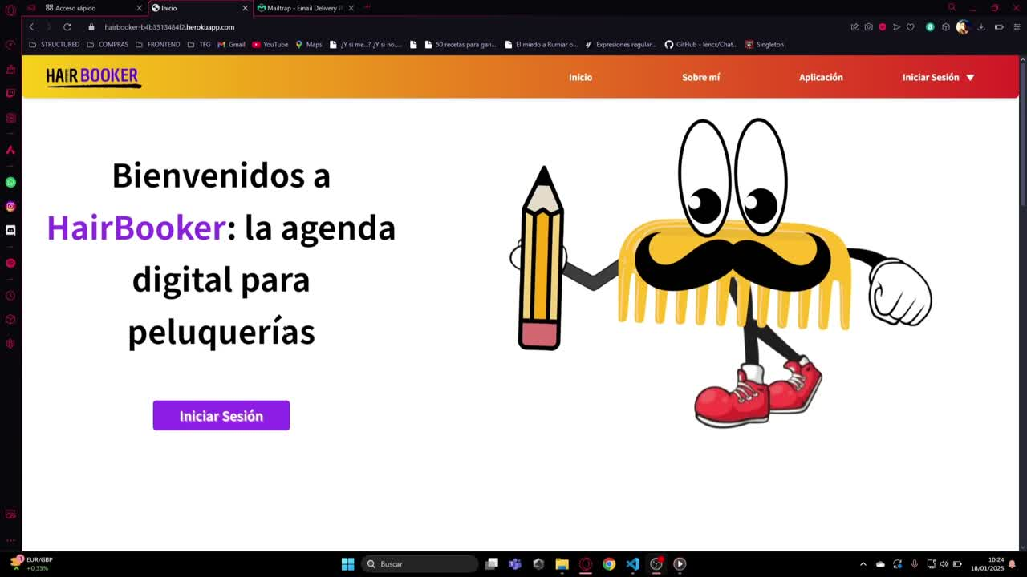
4. Funcionalidad

Slide 7




5. PRÓXIMAS MEJORAS
Notificaciones Vía E-mail
Implementación de estadísticas
Comentarios entre cliente y propietario
Establecimiento de horario de peluqueria

Slide 8


6. Conclusiones
Aprendizaje Personal
Desafios
Proyección

